Slide 1
第五章 中央处理器
5.1 CPU功能和组成
5.2 指令周期
5.3 时序产生器和控制方式
5.4 微程序控制器
5.5 硬连线控制器
5.6 传统CPU*
5.7 流水CPU
5.8 RISC CPU
5.9 多媒体CPU

Slide 2
5.1 CPU的功能和组成
5.1.1 CPU的功能
当用计算机解决某个问题时，我们首先必须为它编写程序。程序是一个指令序列，这个序列明确告诉计算机应该执行什么操作，在什么地方找到用来操作的数据。一旦把程序装入内存储器，就可以由计算机来自动完成取出指令和执行指令的任务。专门用来完成此项工作的计算机部件称为中央处理器，通常简称CPU。

Slide 3
5.1.1 CPU的功能
四个方面的基本功能
  指令控制 程序的顺序控制称为指令控制。由于程序是一个指令序列，这些指令的相互顺序不能任意颠倒，必须严格按程序规定的顺序进行。
  操作控制 一条指令的功能往往是由若干个操作信号的组合来实现的，因此，CPU管理并产生由内存取出的每条指令的操作信号，把各种操作信号送往相应的部件，从而控制这些部件按指令的要求进行动作。

Slide 4
5.1.1 CPU的功能
四个方面的基本功能
  时间控制 对各种操作实施时间上的定时称为时间控制。在计算机中，各种指令的操作信号以及一条指令的整个执行过程都受到时间的严格定时。
  数据加工 数据加工就是对数据进行算术运算和逻辑运算处理。

Slide 5
5.1.2 CPU的基本组成
早期的CPU由运算器和控制器两大部分组成。
随着集成电路的发展，CPU芯片外围的一些逻辑功能部件纷纷移入CPU内部，因而使CPU的组成越来越复杂。这样CPU的基本部分就变成了运算器、cache和控制器三大部分。 内部结构如下图。

Slide 6
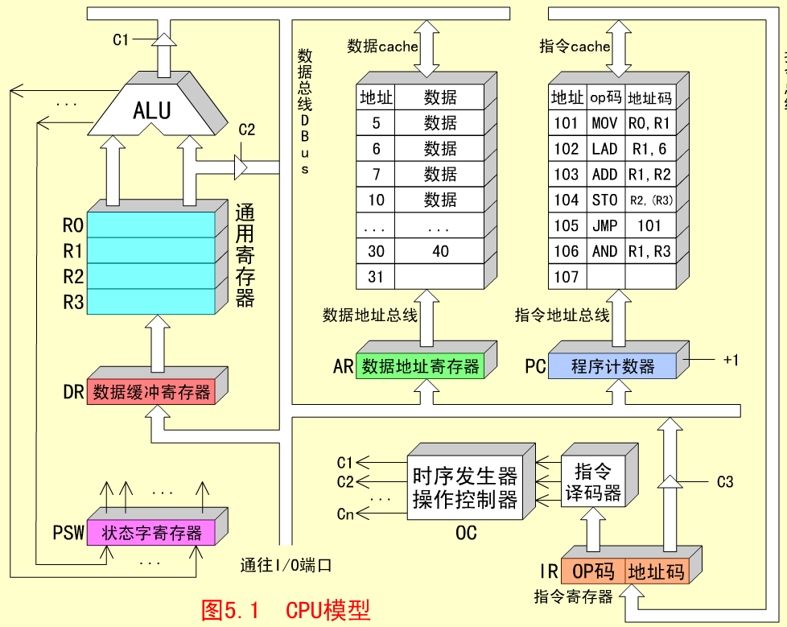

Slide 7
控制器
由程序计数器、指令寄存器、指令译码器、时序产生器和操作控制器组成，它是发布命令的“决策机构”，即完成协调和指挥整个计算机系统的操作。
它的主要功能有：
  (1) 从内存中取出一条指令，并指出下一条指令在内存中的位置；
  (2) 对指令进行译码或测试，并产生相应的操作控制信号，以便启动规定的动作；
  (3) 指挥并控制CPU、数据cache和输入/输出设备之间数据流动的方向。

Slide 8
运算器
由算术逻辑单元(ALU)、累加寄存器、数据缓冲寄存器(DR)和状态条件寄存器(PSW)组成，它是数据加工处理部件。
运算器接受控制器的命令而进行动作 ，即运算器所进行的全部操作都是由控制器发出的控制信号来指挥的，所以它是执行部件。
运算器有两个主要功能：
  (1) 执行所有的算术运算；
  (2)执行所有的逻辑运算，并进行逻辑测试，如零值测试或两个值的比较。

Slide 9
5.1.3 CPU中的主要寄存器
在CPU中至少要有以下六类寄存器。 这些寄存器用来暂存一个计算机字。根据需要，可以扩充其数目。
1. 数据缓冲寄存器（DR）
2. 指令寄存器（IR）
3. 程序计数器（PC）
4. 数据地址寄存器（AR）
5. 通用寄存器（R₀~R₃）
6. 状态字寄存器（PSW）
下面详细介绍这些寄存器的功能与结构。

Slide 10
1. 数据缓冲寄存器（DR）
数据缓冲寄存器用来暂时存放ALU的运算结果，或由数据存储器读出的一个数据字，或来自外部接口的一个数据字。
缓冲寄存器的作用是 ：
(1) 作为ALU运算结果和通用寄存器之间信息传送中时间上的缓冲；
(2) 补偿CPU和内存、外围设备之间在操作速度上的差别。

Slide 11
2. 指令寄存器（IR）
指令寄存器用来保存当前正在执行的一条指令。当执行一条指令时，先把它从指令Cache存储器（简称ICache，指存）读出，然后再传送至指令寄存器。指令划分为操作码和地址码字段，由二进制数字组成。为了执行任何给定的指令，必须对操作码进行测试，以便识别所要求的操作。指令译码器就是做这项工作的。指令寄存器中操作码字段的输出就是指令译码器的输入。操作码一经译码后，即可向操作控制器发出具体操作的特定信号。

Slide 12
3. 程序计数器（PC）
为了保证程序能连续地执行下去，CPU必须具有某些手段来确定下一条指令的地址。而程序计数器正是起到这种作用，所以通常又称为指令计数器。
在程序开始执行前必须将它的起始地址，即程序的一条指令所在的内存单元地址送入PC，因此PC的内容即是从内存提取的第一条指令的地址。
当执行指令时，CPU将自动修改PC的内容，以便使其保持的总是将要执行的下一条指令的地址。由于大多数指令都是按顺序来执行的，所以修改的过程通常只是简单的对PC加1。

Slide 13
3. 程序计数器（PC）
但是当遇到转移指令如JMP指令时，那么后继指令的地址（即PC的内容）必须从指令寄存器中的地址字段取得。在这种情况下下一条从指存取出的指令将由转移指令来规定，而不是像通常一样按顺序来取得。因此程序计数器的结构应当是具有寄存器和计数两种功能的结构。

Slide 14
4. 数据地址寄存器（AR）
地址寄存器用来保存当前CPU所访问的内存单元的地址。由于要对存储器阵列进行地址译码，所以必须使用地址寄存器来保持地址信息，直到一次读/写操作完成为止 。
当CPU和内存进行信息交换要使用地址寄存器和数据缓冲寄存器。同样，如果我们把外围设备的设备地址作为像内存的地址单元那样来看待，那么，当CPU和外围设备交换信息时，我们同样使用 地址寄存器和数据缓冲寄存器。
地址寄存器的结构和数据缓冲寄存器、指令寄存器一样，通常使用单纯的寄存器结构。信息的存入一般采用电位-脉冲方式，即电位输入端对应数据信息位，脉冲输入端对应控制信号，在控制信号作用下，瞬时地将信息打入寄存器。

Slide 15
5. 通用寄存器（R₀~R₃）
在我们的模型中有4个通用寄存器。其功能是：当算术逻辑单元（ALU）执行算术或逻辑运算时，为ALU提供一个工作区。
目前CPU中的通用寄存器，多达64个，甚至更多。其中任何一个可存放源操作数，也可存放结果操作数。在这种情况下，需要在指令格式中对寄存器号加以编址。从硬件结构来讲，需要使用通用寄存器堆结构，以便选择输入信息源。

Slide 16
6. 状态字寄存器（PSW）
状态字寄存器保存由算术指令和逻辑指令运算或测试结果建立的各种条件代码，如运算结果进位标志C，运算结果溢出标志V，运算结果为零标志Z，运算结果为负标志N，等等。这些标志位通常分别由 1位触发器保存。
除此之外，状态字寄存器还保存中断和系统工作状态等信息，以便使CPU和系统能及时了解机器运行状态和程序运行状态。因此，状态字寄存器是一个由各种状态条件标志拼凑而成的寄存器。

Slide 17
5.1.4 操作控制器和时序产生器
数据通路 是许多寄存器之间传送信息的通路。
信息从什么地方开始，中间经过哪个寄存器或多路开关，最后传送到哪个寄存器，都要加以控制。在各寄存器之间建立数据通路的任务，是由称为操作控制器的部件来完成的。操作控制器的功能，就是根据指令操作码和时序信号，产生各种操作控制信号，以便正确地建立数据通路，从而完成取指令和执行指令的控制。

Slide 18
5.1.4 操作控制器和时序产生器
根据设计方法不同，操作控制器可分为时序逻辑型、存储逻辑型、时序逻辑与存储逻辑结合型三种。第一种称为硬布线控制器，它是采用时序逻辑技术来实现的；第二种称为微程序控制器，它是采用存储逻辑来实现的；第三种是前两种方式的组合。我们重点介绍微程序控制器。
1. 硬布线控制器: 采用时序逻辑技术来实现的操作控制器。
2. 微程序控制器: 采用存储逻辑（组合逻辑）来实现的的操作控制器。

Slide 19
5.2 指令周期
5.2.1 指令周期的基本概念
5.2.2 典型指令的指令周期
5.2.3 用方框图语言表示指令周期

Slide 20
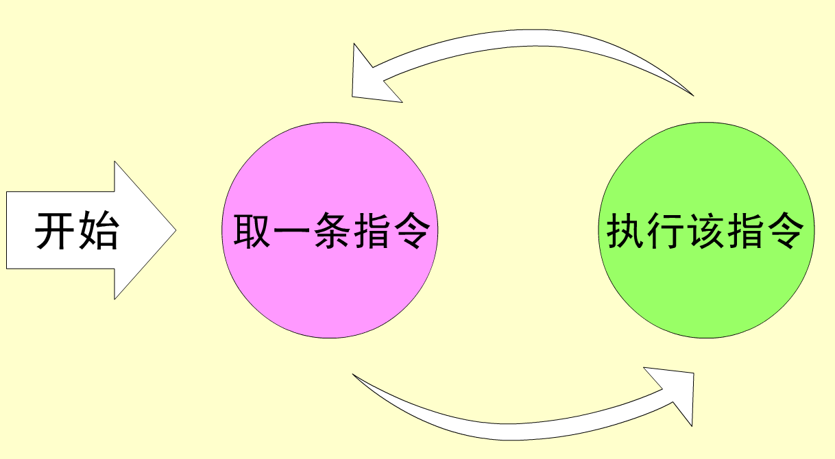
5.2.1 指令周期的基本概念
计算机的CPU自动地从存放程序的内存里取出一条指令并执行这条指令；紧接着又是取指令，执行指令……，如此周而复始，构成了一个封闭的循环。

Slide 21
5.2.1 指令周期的基本概念
指令周期：指取指令、分析指令到执行完该指令所需的全部时间。也可以说是CPU从内存取出一条指令并执行这条指令的时间总和。
  由于各种指令的操作功能不同，因此各种指令的指令周期是不尽相同的。

Slide 22
5.2.1 指令周期的基本概念
机器周期通常又称CPU周期，
  通常把一条指令周期划分为若干个机器周期，每个机器周期完成一个基本操作。
  由于CPU内部操作速度较快，而CPU访问一次内存所花的时间较长，因此通常用从内存读取一条指令字的最短时间来定义。
  不同的指令，可能包含不同数目的机器周期。
  一个机器周期中，包含若干个时钟周期（节拍脉冲或T周期）。
  CPU周期规定，不同的计算机中规定不同

Slide 23
5.2.1 指令周期的基本概念
时钟周期
  在一个机器周期内，要完成若干个微操作。这些微操作有的可以同时执行，有的需要按先后次序串行执行。因而需要把一个机器周期分为若干个相等的时间段，每一个时间段称为一个节拍。节拍常用具有一定宽度的电位信号表示，称之为节拍电位。
  节拍的宽度取决于CPU完成一次基本的微操作的时间，如：ALU完成一次正确的运算，寄存器间的一次数据传送等。

Slide 24
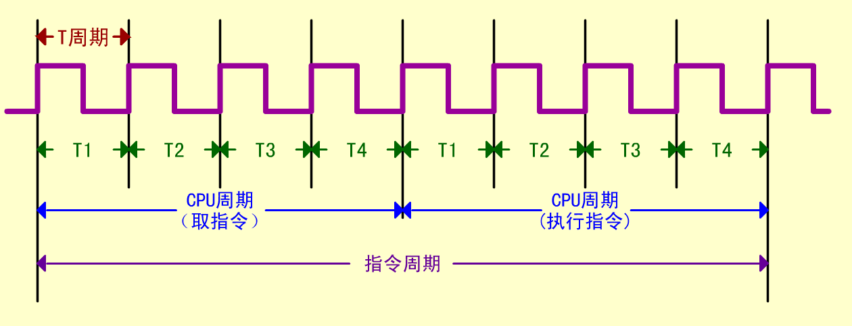
5.2.1 指令周期的基本概念
图5.3 指令周期

Slide 25
5.2.1 指令周期的基本概念
下面举例来说明指令的执行周期过程。
程序指令：
S1：MOV R0, R1
LAD R1, 6
ADD R1, R2
STO R2, (R3)
JMP S1
AND R1, R3
其中包含有运算指令，访存指令和程序控制转移指令。

Slide 26
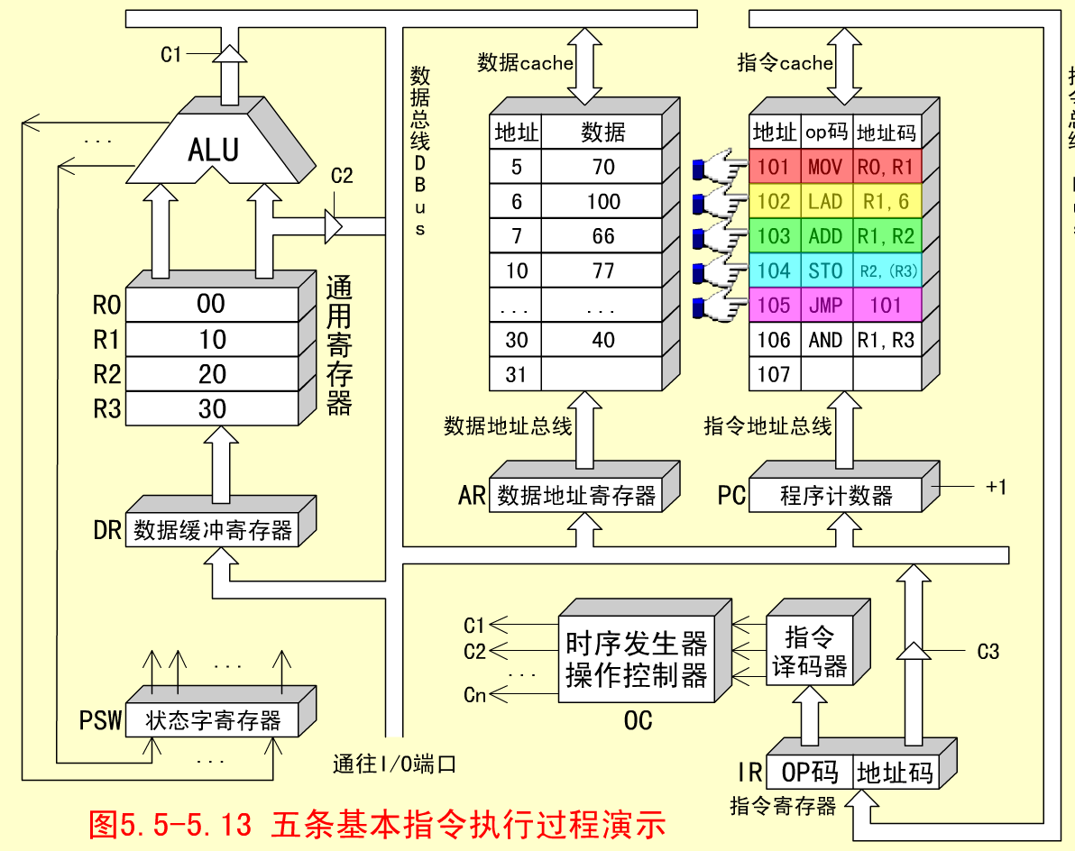

Slide 27
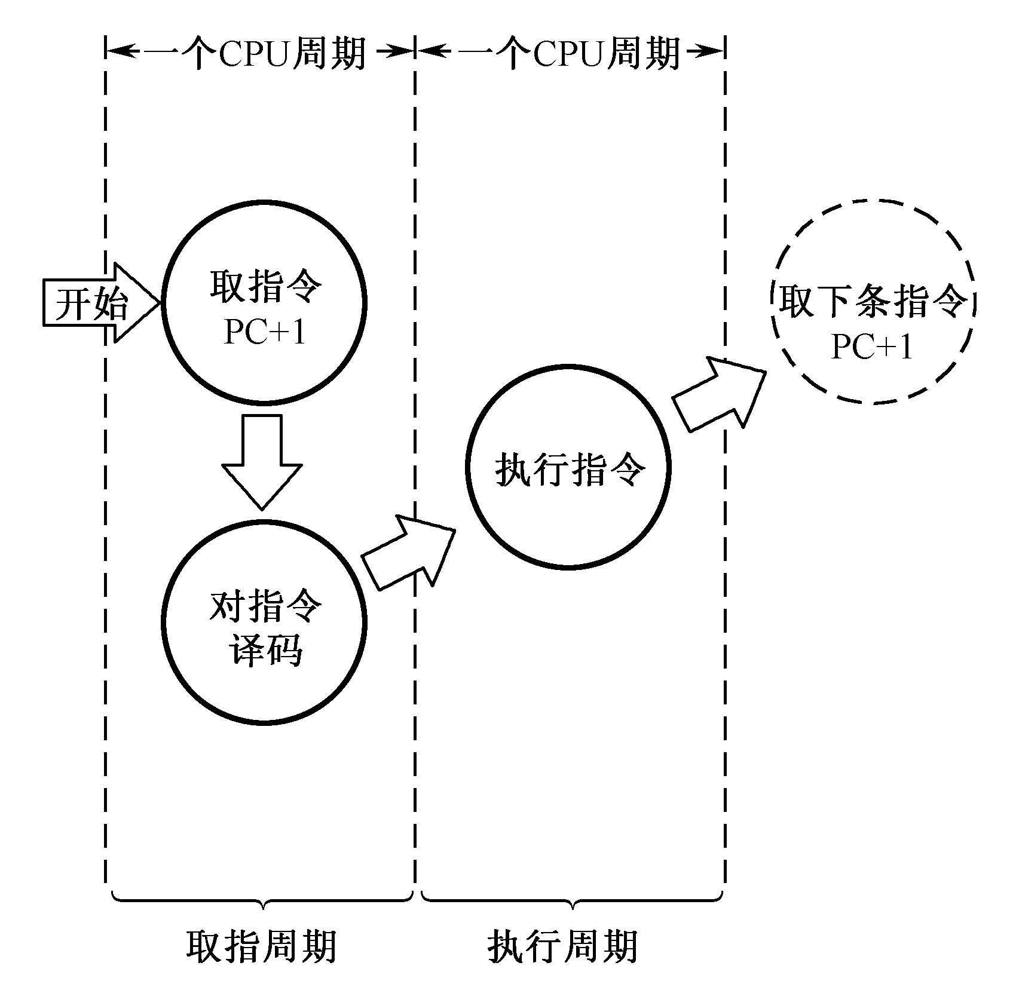
5.2.2 MOV指令的指令周期
MOV是一条RR型指令，其指令周期如右图所示。它需要两个CPU 周期，其中取指需要一个CPU周期，执行阶段需要一个CPU周期。

Slide 28
5.2.2 MOV指令的指令周期
1. 取指周期
(1) 程序计数器PC中装入第一条指令地址101；
(2) PC的内容被放到指令地址总线ABUS(I)上，对指存进行译码，并启动读命令；
(3)从101号地址读出的MOV指令通过指令总线IBUS装入指令寄存器IR；
(4)PC内容加1，变成102，为取下一条指令做好准备；
(5) IR中的操作码(OP)被译码；
(6)CPU识别出事MOV指令，取指周期结束。

Slide 29
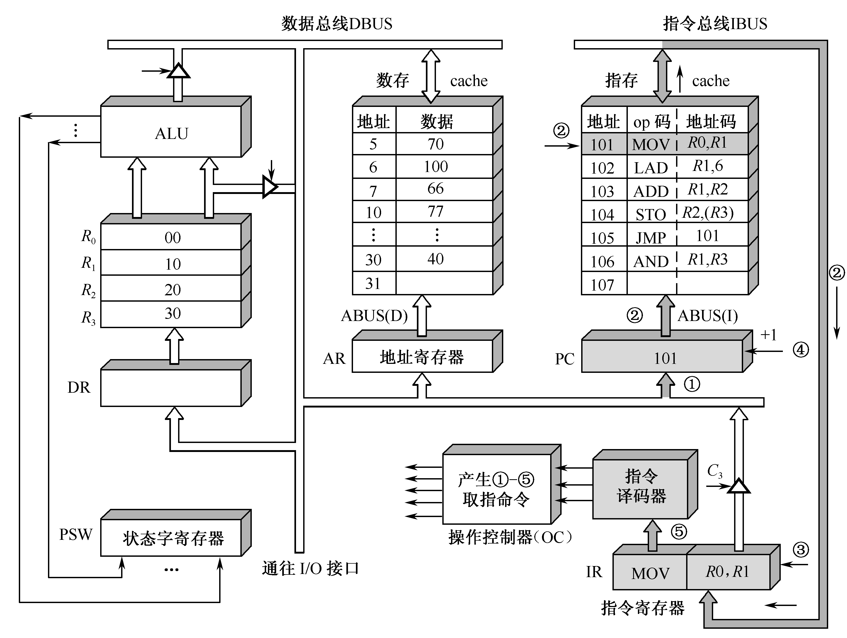
5.2.2MOV指令的指令周期-取指
WR/RD
① 程序计数器PC中装入第一条指令地址101（八进制）；
② PC的内容被放到指令地址总线ABUS（I）上，对指存进行译码，并启动读命令；
④ 程序计数器内容加1，变成102，为取下一条指令做好准备；
⑤ 指令寄存器中的操作码（OP）被译码；
⑥ CPU识别出是MOV指令，至此，取指周期即告结束。
③ 从101号地址读出的MOV指令通过指令总线IBUS装入指令寄存器IR；

Slide 30
5.2.2 MOV指令的指令周期
2. 执行指令阶段（执行周期）
(1) OC送出控制信号到通用寄存器，选择R1(10)做源寄存器，选择R0作目标寄存器；
(2) OC送出控制信号到ALU，指定ALU做传送动作；
(3) OC送出控制信号，打开ALU输出三态门，将ALU输出送到数据总线DBUS上；
(4) OC送出控制信号，将DBUS上的数据打入到DR(10)；
(5) OC送出控制信号，将DR中的数据10打入R0，R0的内容由00变为10。至此，MOV指令执行结束。

Slide 31
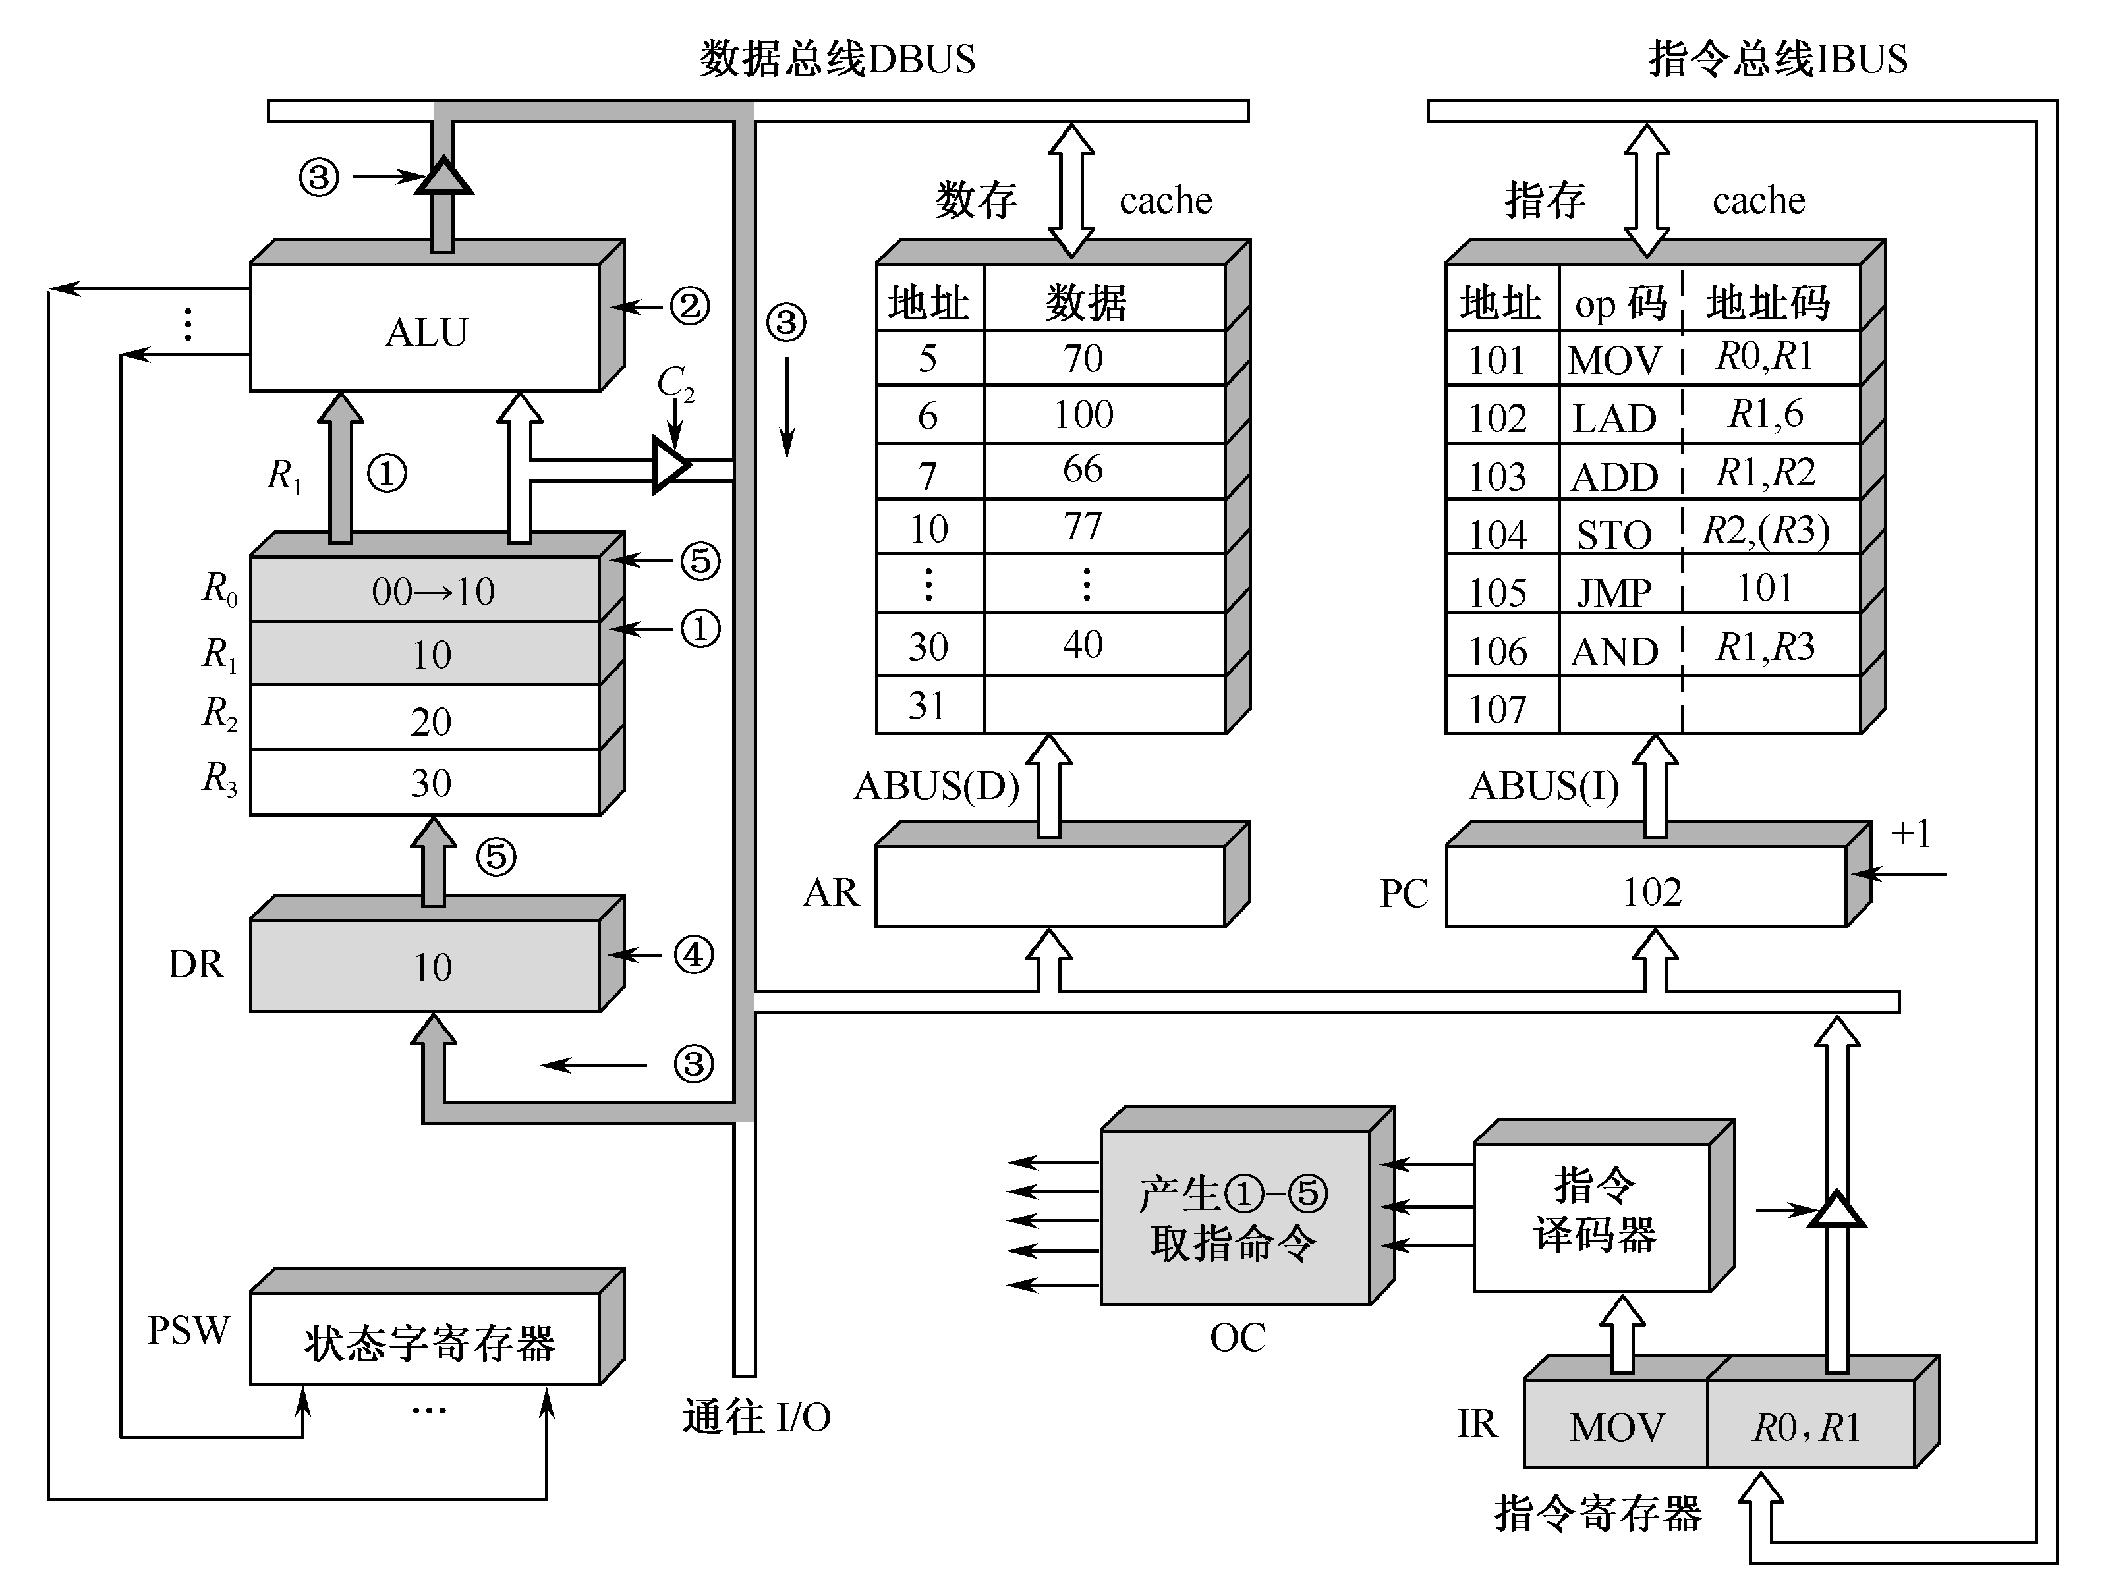
① 操作控制器（OC）送出控制信号到通用寄存器，选择R1（10）作源寄存器，选择R0作目标寄存器；
③ OC送出控制信号，打开ALU输出三态门，将ALU输出送到数据总线DBUS上。注意，任何时候DBUS上只能有一个数据。
⑤ OC送出控制信号，将DR中的数据10打入到目标寄存器R0，R0的内容由00变为10。至此，MOV指令执行结束。
② OC送出控制信号到ALU，指定ALU做传送操作；
④ OC送出控制信号，将DBUS上的数据打入到数据缓冲寄存器DR（10）；
5.2.2MOV指令的指令周期-执行

Slide 32
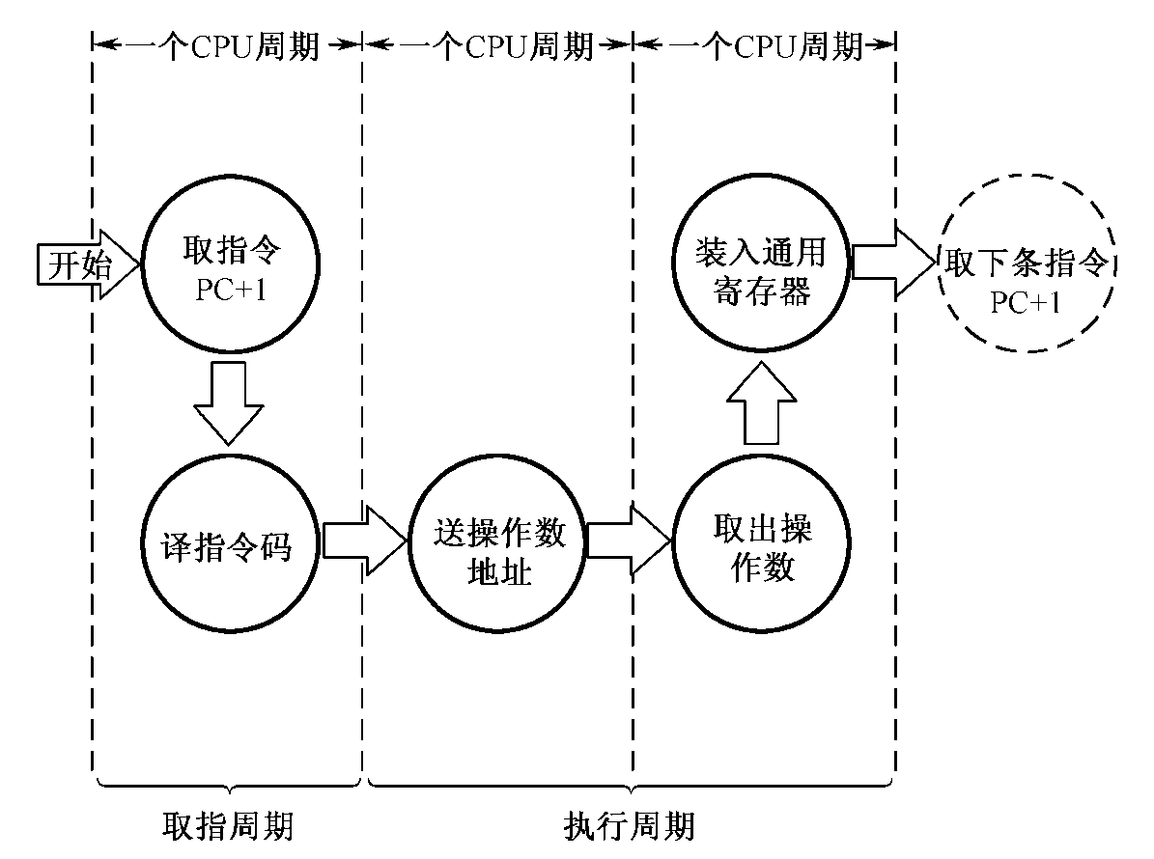
5.2.3 LAD指令的指令周期
LAD是RS型指令，其取指周期与MOV指令一样。它执行阶段需要两个CPU周期。

Slide 33
5.2.2 LAD指令的指令周期
2. 执行指令阶段（执行周期）
(1) OC送出命令打开IR输出三态门，将指令中的直接地址码6放到DBUS上；
(2) OC发出操作命令，将直接地址码6装入AR，并进行数存地址译码；
(3) OC发出读命令，将数存6号单元中的数100读出到DBUS上；
(4) OC发出命令，将DBUS上的数据100打入到DR；
(5) OC发出命令，将DR中的数据100打入R1，R1的内容由10变为100。至此，LAD指令执行结束。

Slide 34
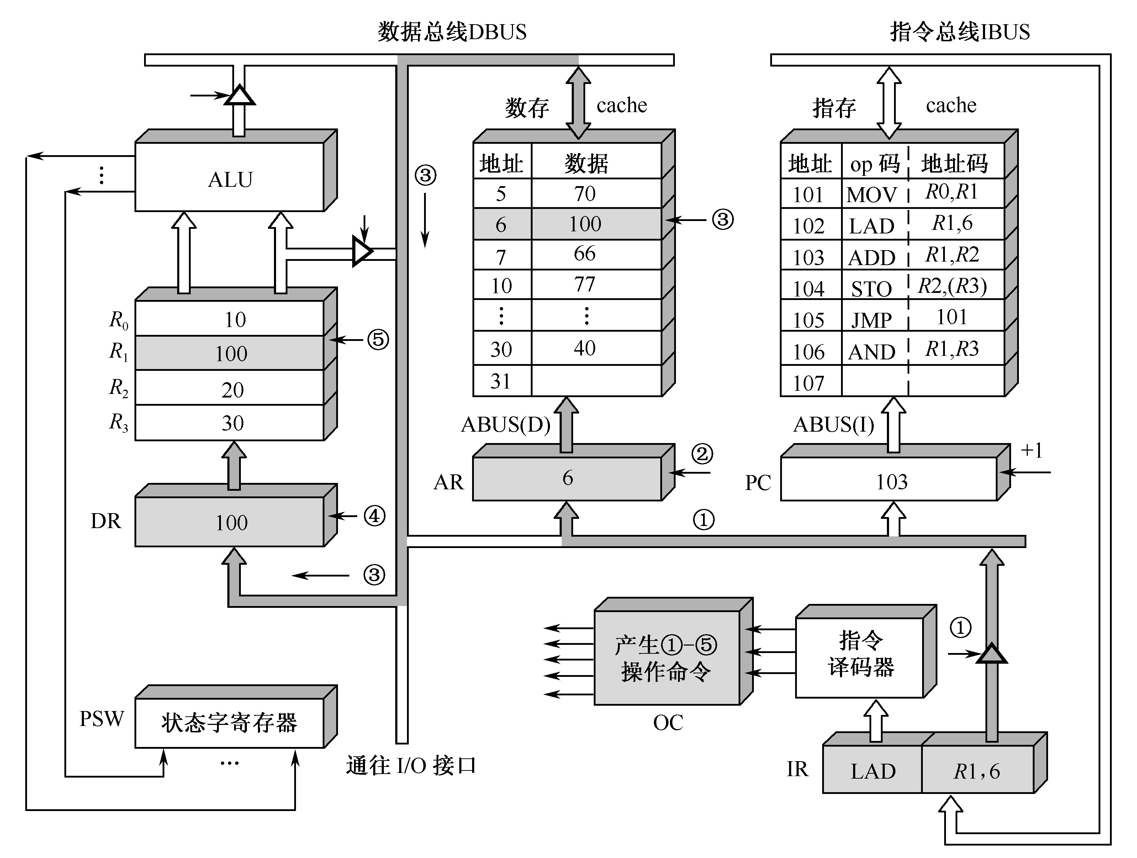
5.2.3LAD指令的指令周期
④OC发出命令，将DBUS上的数据100打入到DR；
②OC发出操作命令，将直接地址码6装入AR，并进行数存地址译码；
③OC发出读命令，将数存6号单元中的数100读出到DBUS上；
⑤OC发出命令，将DR中的数据100打入R1，R1的内容由10变为100。。
① OC送出命令打开IR输出三态门，将指令中的直接地址码6放到DBUS上；

Slide 35
5.2.5 ADD指令的指令周期
ADD是RR型指令，在运算器中用两个寄存器R1和R2的数据进行加法运算。其指令周期如右图所示。它需要两个CPU 周期，取指周期和执行周期。

Slide 36
5.2.2 ADD指令的指令周期
2. 执行指令阶段（执行周期）
(1) OC送出控制信号到通用寄存器，选择R1做源寄存器，选择R2作目标寄存器；
(2) OC送出控制信号到ALU，指定ALU做R1(100)和R2(20)的加法操作；
(3) OC送出控制命令，打开ALU输出三态门，将运算结果120输出送到数据总线DBUS上；
(4) OC送出控制命令，将DBUS上的数据打入到DR，ALU产生的进位信号保存在状态字寄存器PSW中；
(5) OC送出控制命令，将DR(120)装入R2，R2的内容由20变为120。至此，ADD指令执行周期结束。

Slide 37
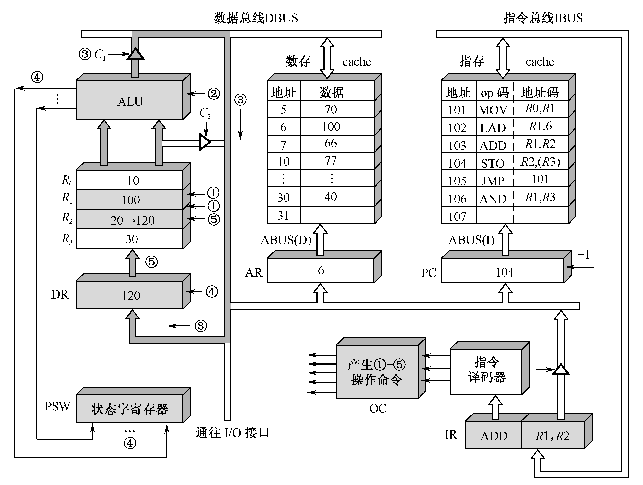
5.2.5ADD指令的指令周期
④OC送出控制命令，将DBUS上的数据打入到DR，ALU产生的进位信号保存在
状态字寄存器PSW中；
⑤OC送出控制命令，将DR(120)装入R2，R2的内容由20变为120。
至此，ADD指令执行周期结束。
②OC送出控制信号到ALU，指定ALU做R1(100)和R2(20)的加法操作；
③OC送出控制命令，打开ALU输出三态门，将运算结果120输出送到数据总线DBUS上；
①OC送出控制信号到通用寄存器，选择R1做源寄存器，选择R2作目标寄存器；

Slide 38
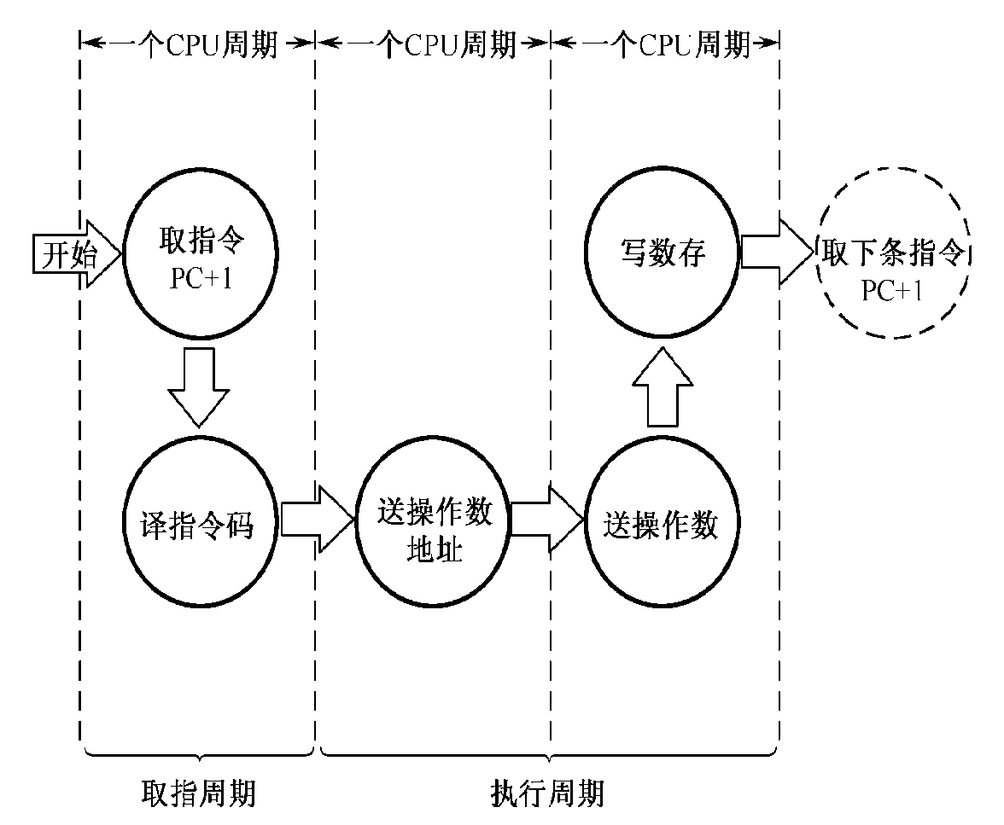
5.2.5 STO指令的指令周期
STO是RS型指令，其取指周期与MOV指令一样。它执行阶段需要两个CPU周期，一个周期用于送出地址，一个周期用于送出数据。

Slide 39
5.2.2 STO指令的指令周期
2. 执行指令阶段（执行周期）
(1) OC送出操作命令到通用寄存器，选择R3(30)做数据存储器的地址单元；
(2) OC送出命令,打开通用寄存器输出三态门(不经ALU以节省时间)，将地址30放到DBUS上；
(3) OC发出操作命令，将地址30装入AR；
(4) OC发出命令到通用寄存器，选择(R2)=120，作为数存的写入数据；
(5) OC发出操作命令，打开通用寄存器输出三态门，将数据120放到DBUS上；
(6) OC发出命令，将数据120写入数存30号单元，它原先的数据40被冲掉。至此，LAD指令执行结束。

Slide 40
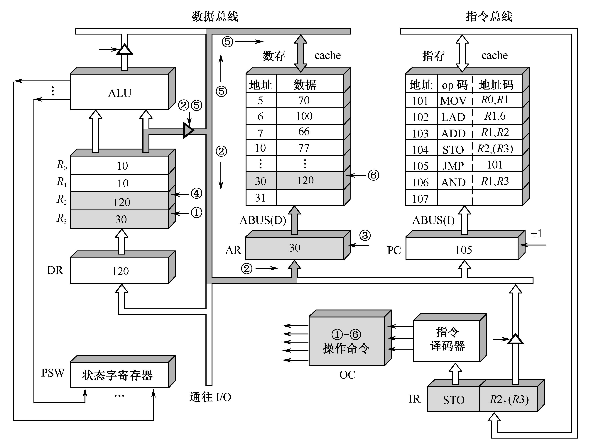
⑥OC发出命令，将数据120写入数存30号单元，它原先的数据40被冲掉。
至此，LAD指令执行结束。
②OC送出命令,打开通用寄存器输出三态门(不经ALU以节省时间)，将地址30放到DBUS上；
⑤OC发出操作命令，打开通用寄存器输出三态门，将数据120放到DBUS上；
③OC发出操作命令，将地址30装入AR；
④OC发出命令到通用寄存器，选择(R2)=120，作为数存的写入数据；
5.2.5STO指令的指令周期
①OC送出操作命令到通用寄存器，选择R3(30)做数据存储器的地址单元；

Slide 41
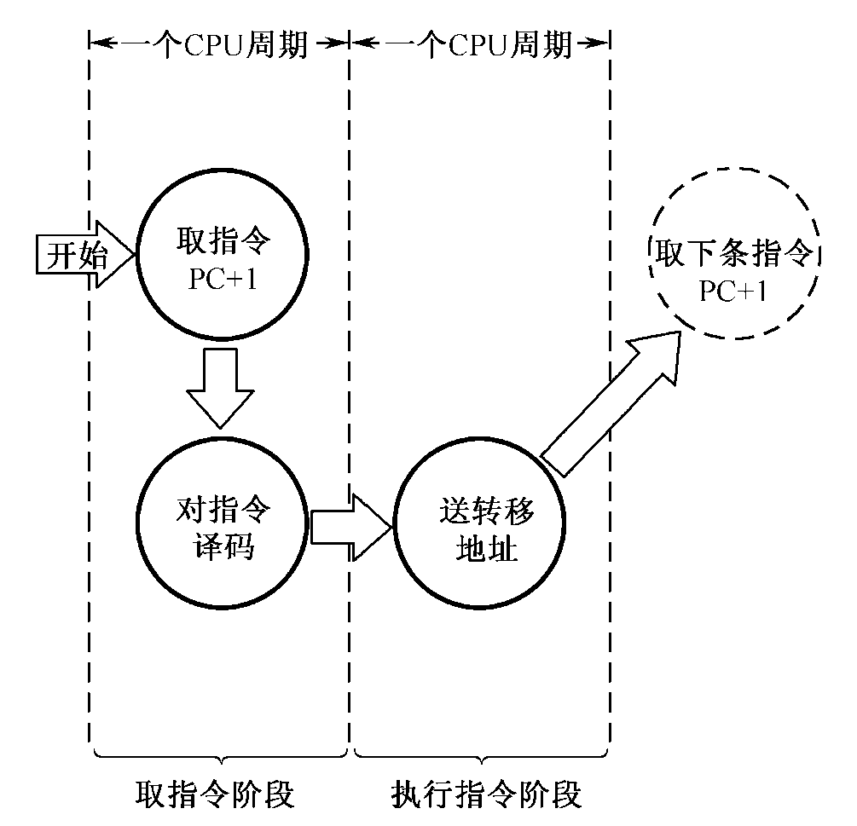
5.2.6JMP指令的指令周期
JMP是一条无条件转移指令，用来改变程序的执行顺序。指令周期为两个CPU周期。

Slide 42
5.2.2 JMP指令的指令周期
2. 执行指令阶段（执行周期）
(1) OC送出操作命令，打开指令寄存器IR的输出三态门，将IR中的地址码101发送到DBUS上；
(2) OC发出操作命令，将DBUS上的地址码101打入到PC中，PC中原先的内容106被更换。于是下一条指令不是从106取出，而是转移到101号单元取出。至此，JMP指令执行结束。

Slide 43
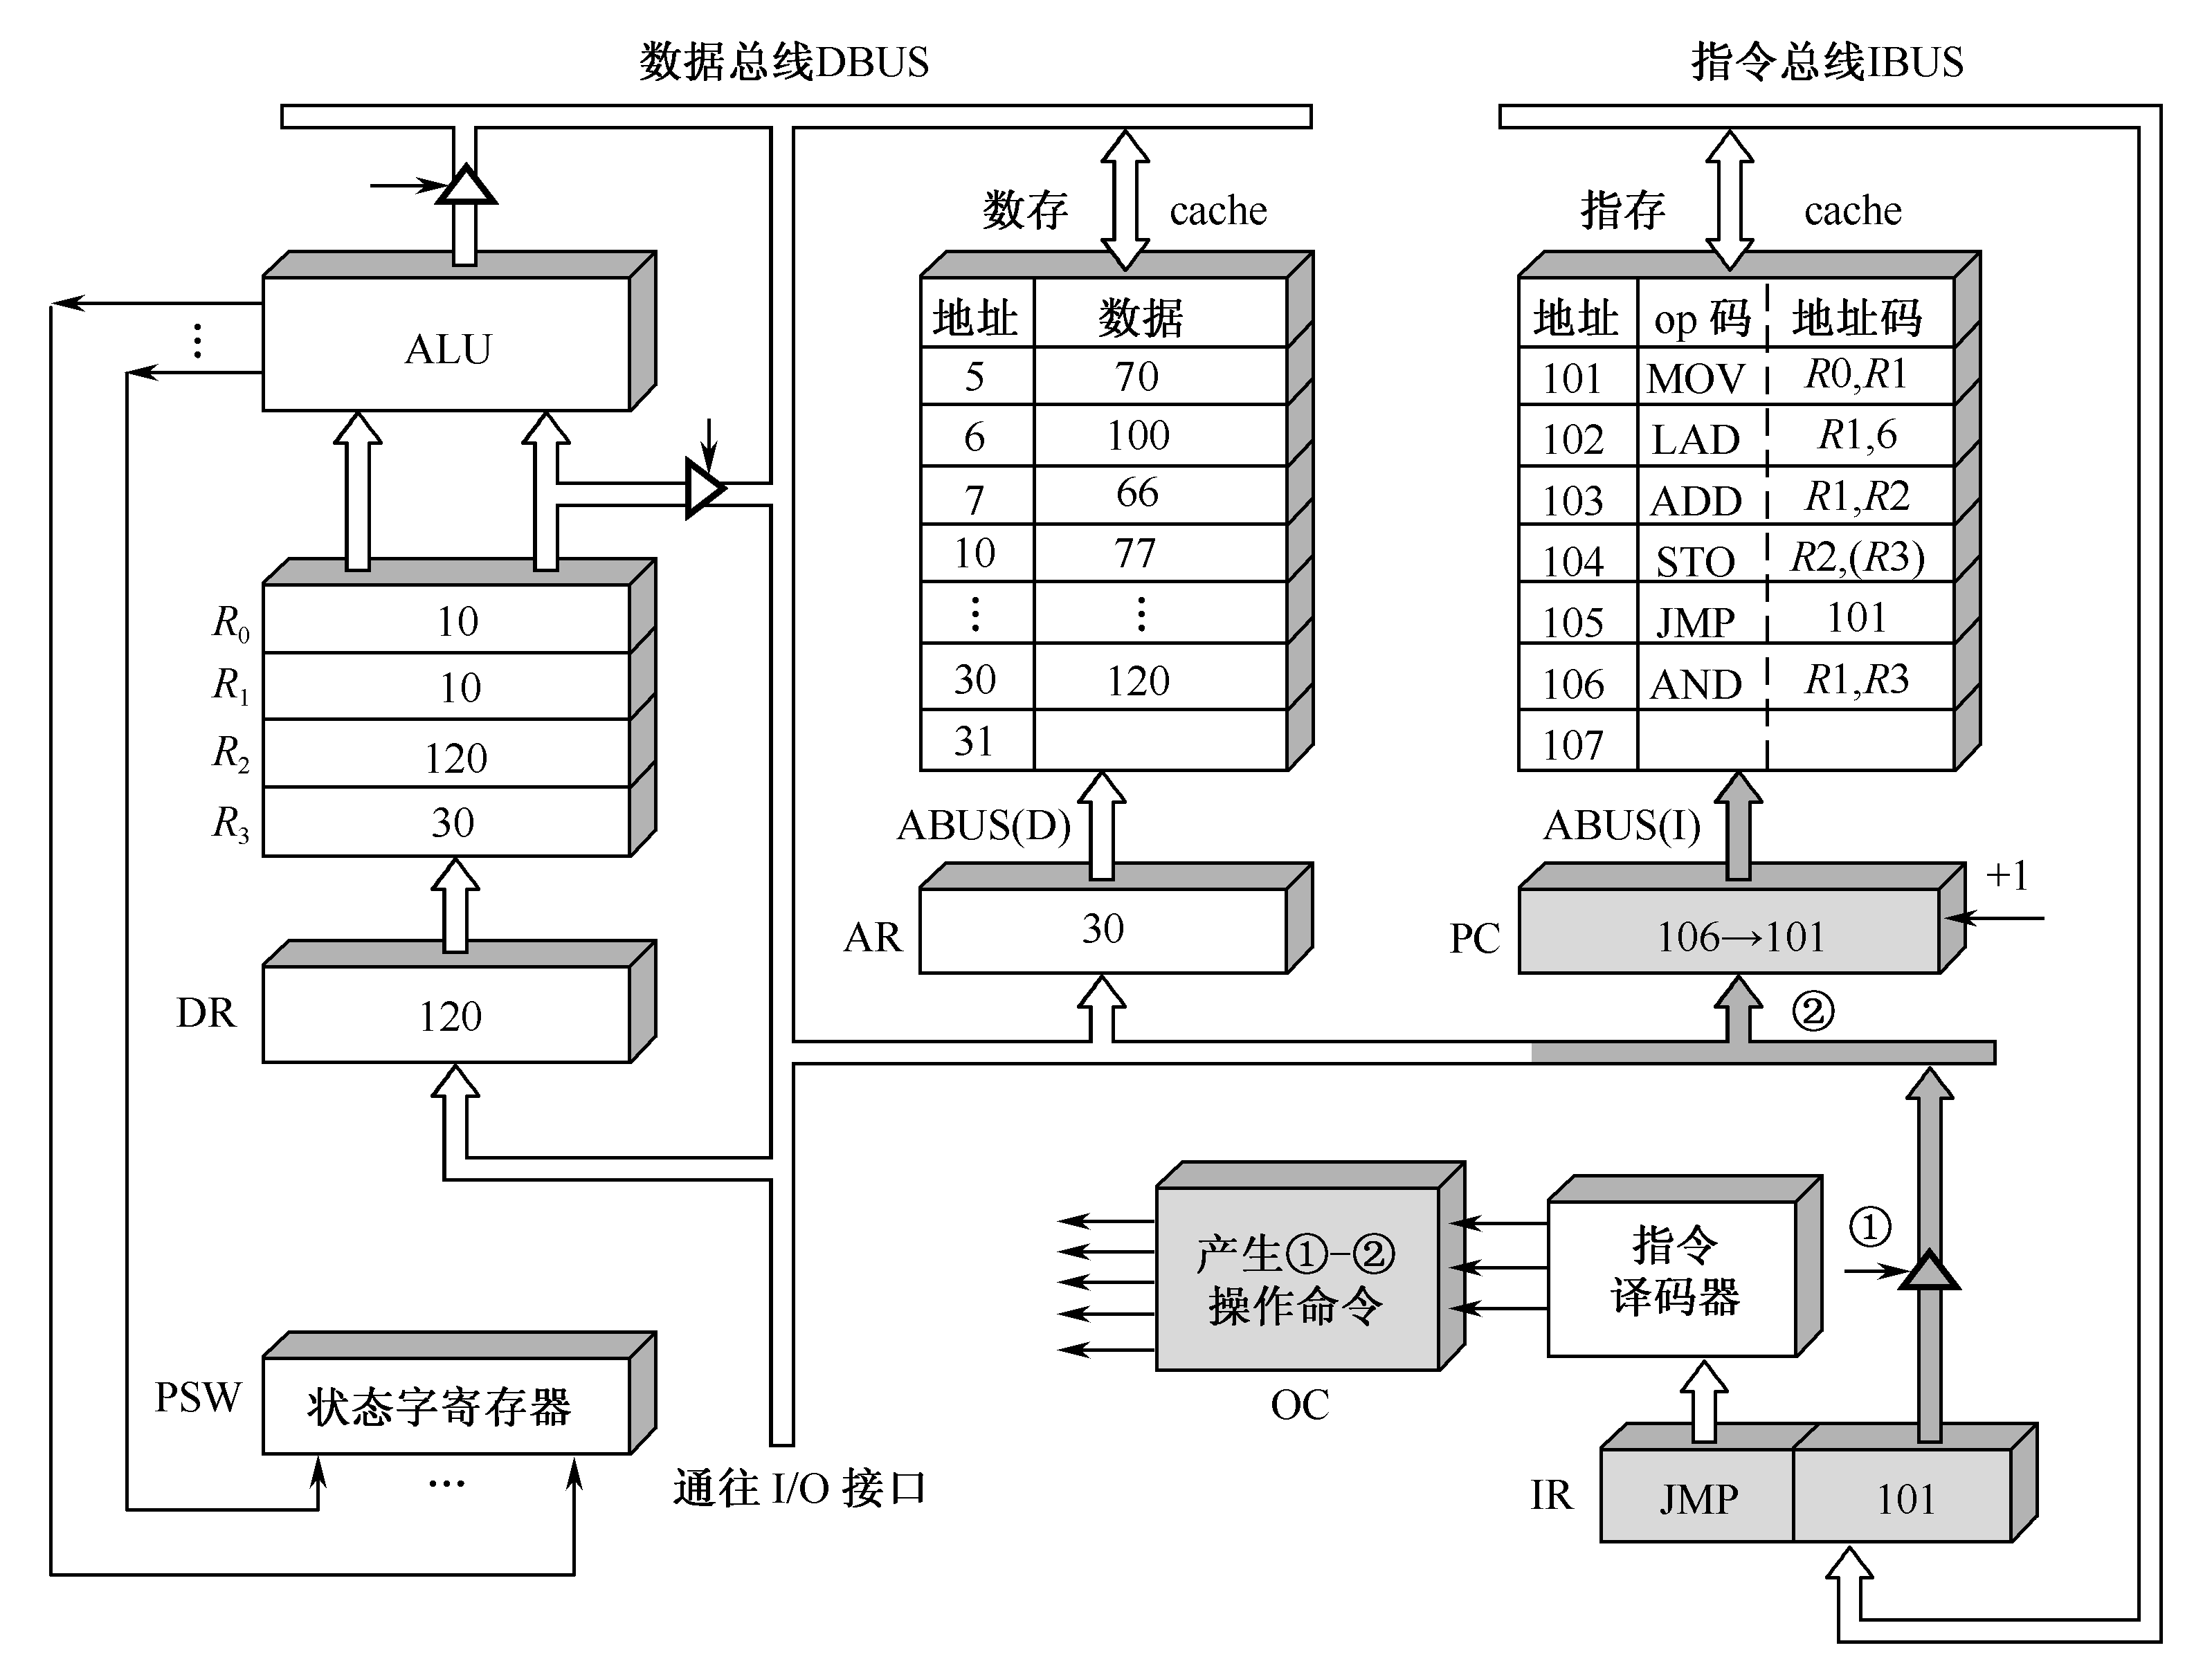
②OC发出操作命令，将DBUS上的地址码101打入到PC中，PC中原先的内容106被更换。
于是下一条指令不是从106取出，而是转移到101号单元取出。至此，JMP指令执行结束。
①OC送出操作命令，打开指令寄存器IR的输出三态门，将IR中的地址码101发送到
DBUS上；
5.2.6JMP指令的指令周期

Slide 44
5.2.7用方框图语言表示的指令周期
在进行计算机设计时，可以采用方框图语言来表示一条指令的指令周期。
方框 代表一个CPU周期，方框中的内容表示数据通路的操作或某种控制操作。
菱形 通常用来表示某种判别或测试，不过时间上它依附于紧接它的前面一个方框的CPU周期，而不单独占用一个CPU周期。
我们把前面的五条典型指令加以归纳，用方框图语言表示的指令周期如下图所示。

Slide 45
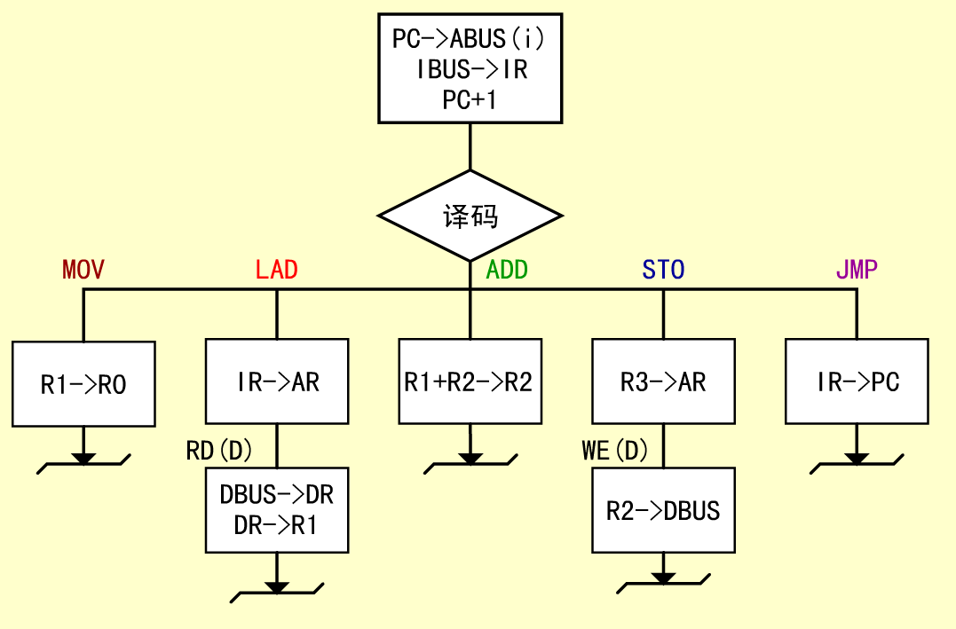
5.2.7方框图表示指令周期
取指
执行
表示公操作

Slide 46
【例1】教材图5.15所示为双总线结构机器的数据通路，IR为指令寄存器，PC为程序计数器(具有自增功能)，M为主存(受R/W信号控制)，AR为地址寄存器，DR为数据缓冲寄存器， ALU由加、减控制信号决定完成何种操作，控制信号G控制的是一个门电路。另外，线上标注有小圈表示有控制信号，例中yi表示y寄存器的输入控制信号，R1o为寄存器R1的输出控制信号，未标字符的线为直通线，不受控制。
“ADD R2，R0”指令完成(R0)+(R2)→R0的功能操
作，画出其指令周期流程图，假设该指令的地址已放入PC中。列出相应的微操作控制信号序列。
(2) “SUB R1，R3”指令完成(R3)-(R1)→R3的操作，
画出其指令期流程图，并列出相应的微操作控制
信号序列。

Slide 47
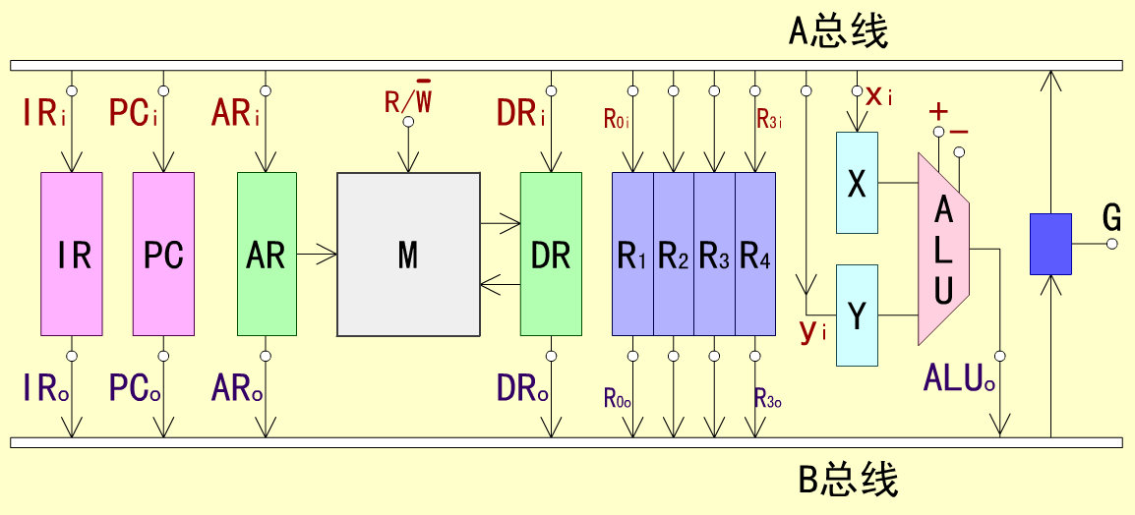
控制信号
双总线结构机器的数据通路图

Slide 48
【解】
(1) “ADD R2，R0”指令是一条加法指令，参与运算的两个数放在寄存器R2和R0中，指令周期流程图包括取指令阶段和执行指令阶段两部分(为简单起见 ，省去了“→” 号左边各寄存器代码上应加的括号)。根据给定的数据通路图，“ADD R2，R0”指令的详细指令周期流程图如图(a)所示，图的右边部分标注了每一个机器周期中用到的微操作控制信号序列。
(2) “SUB R₁，R₃”指令是一条减法指令，其指令周期流程图如图（b)所示。与ADD指令不同的是：在执行指令阶段，微操作控制信号序列有所不同。

Slide 49
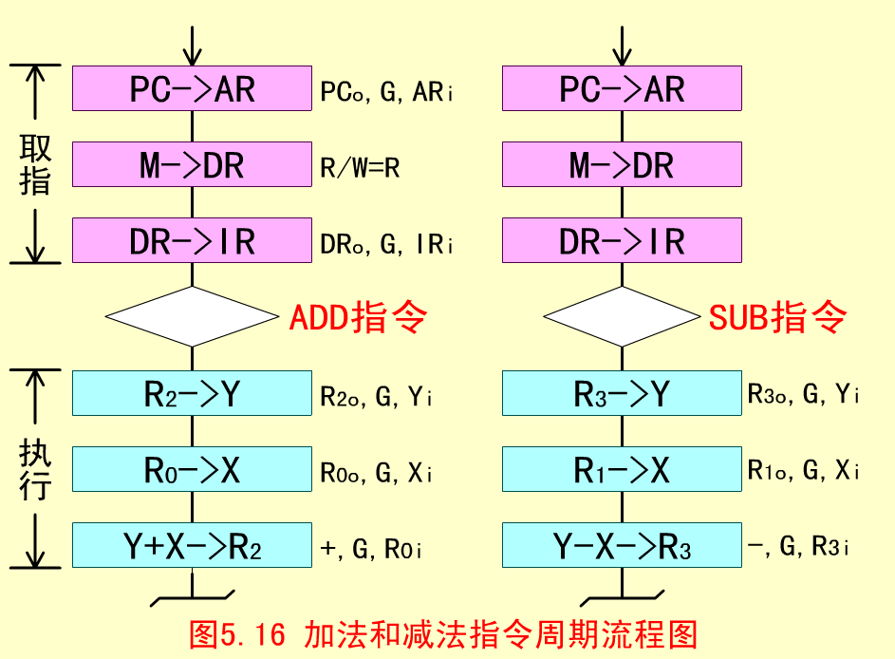

Slide 50
总结：
一条指令包括一个取指令周期和一个及一个以上的执行周期组成
在每个CPU周期中数据通路是明确的
数据通路的建立及操作受到操作控制器的控制，当然决定于是什么指令。

